Slide 1

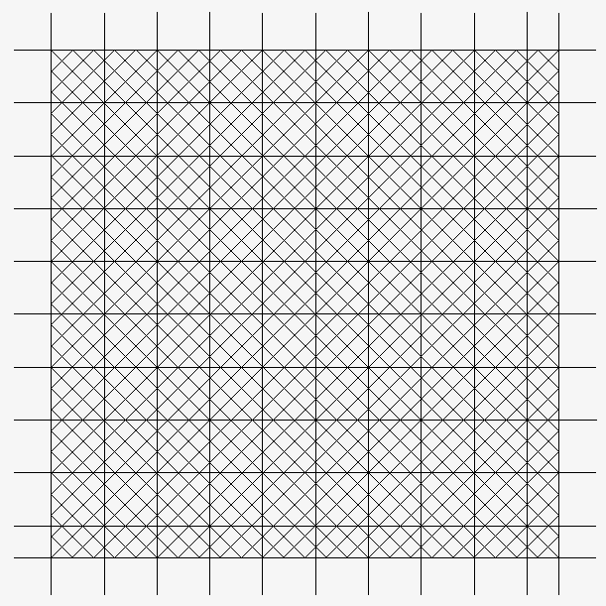
纲索布设对铜合金网衣水动力影响研究
研究方法
20m
网片参数：网片大小20m×20m，网线直径4mm，目脚长度40mm，方形网目，横向目数=纵向目数500目，网衣材料铜合金，网线密度8499.762kg/m³，弹性模量1.03×10¹¹Pa，
纲索参数：纲索直径10mm，纲索布设间距1m，即纵横方向各11根纲索
工况：流速1m/s，波浪参数如下
20m
波浪参数 | 波浪频率f/HZ | 波高 H/m | 波浪周期T/s | 波长 L/m | 波陡 S=H/L
Case1 | 0.2 | 1 | 5 | 39.01 | 0.026
1

